Slide 1
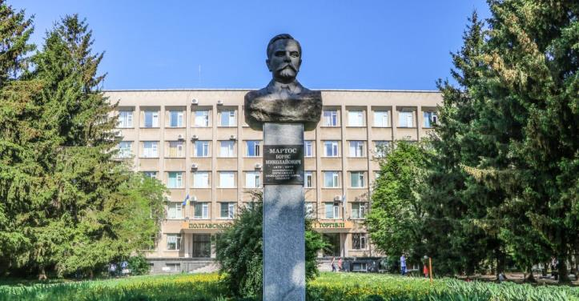
ВИЩИЙ НАВЧАЛЬНИЙ ЗАКЛАД УКООПСПІЛКИ Полтавський університет економіки і торгівлі кафедра готельно-ресторанної та курортної справи

Slide 2
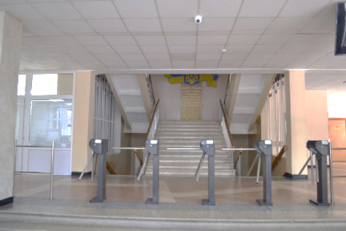
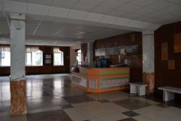
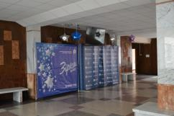
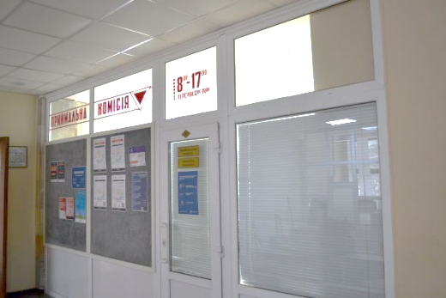
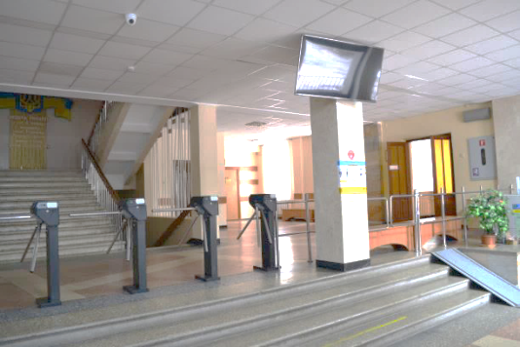
Полтавський університет економіки і торгівлі – сучасний заклад вищої освіти, що реалізує у своїй освітній, науковій, міжнародній та партнерській діяльності світові стандарти якісної освіти!

Slide 3
Кафедру очолює доктор технічних наук, професор Капліна Тетяна Вікторівна.
На кафедрі працює згуртований і творчий колектив, який вирішує проблеми галузі готельного і ресторанного господарств.

Slide 4
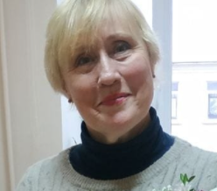
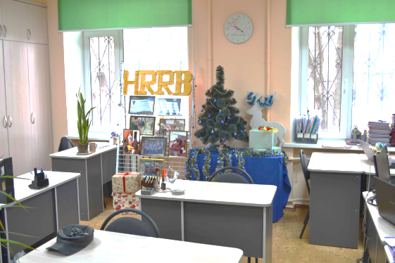
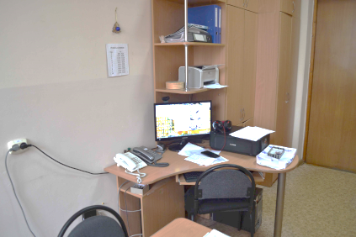
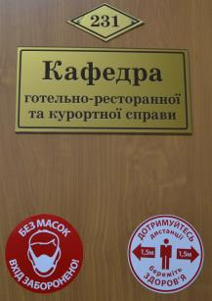
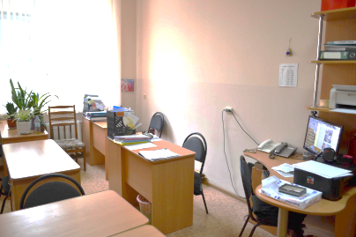
«Гостинність – якість, яка складається з первісної простоти і античної величі»
121 та 231 аудиторії – викладацькі кафедри готельно-ресторанної та курортної справи

Slide 5
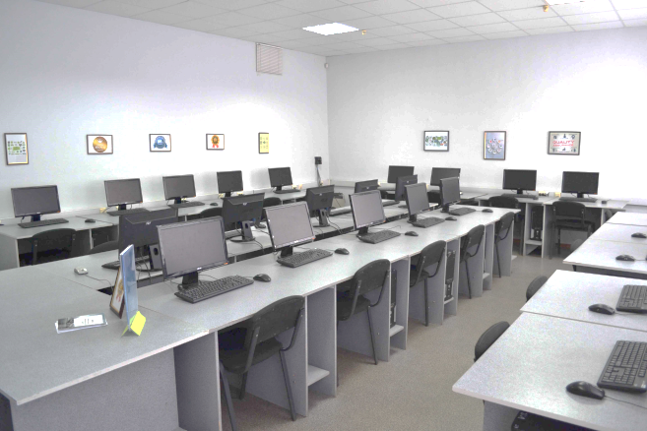
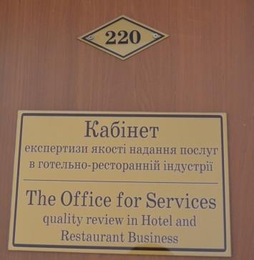
Кафедра готельно-ресторанної та курортної справи знаходиться на І-ІІ поверсі університету і до її складу належать кабінети і лабораторії:
220 аудиторія «Кабінет експертизи якості надання послуг в готельно-ресторанній індустрії» – призначена для проведення практичних занять з навчальних дисциплін: «Якість обслуговування в готелях і ресторанах», «Експертиза якості надання послуг у готельно-ресторанній індустрії» та «Управління якістю продукції та послуг у готельно-ресторанному господарстві».

Slide 6
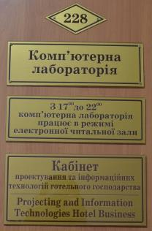
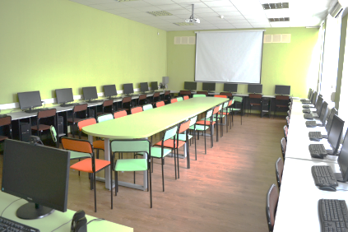
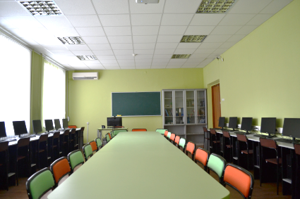
228 аудиторія «Кабінет проектування та інформаційних технологій» – призначена для проведення практичних занять з навчальних дисциплін: «Проектування готелів та ресторанів з використанням графічних редакторів», «Практикум з комп’ютерних технологій в готельному бізнесі», «Комп’ютерна графіка та
Web-дизайн», «Автоматизована система управління
НМS «Servio», «Практикум з НМS «Servio»,
«Автоматизоване проектування об’єктів готельної
індустрії». Лабораторія оснащена 26
персональними комп’ютерами та мультимедійною
системою, що дає змогу опановувати таке
програмне забезпечення, як: «Компас-3D», НМS
«Servio», «Sweet-home 3d».

Slide 7
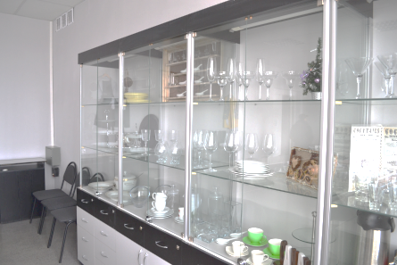
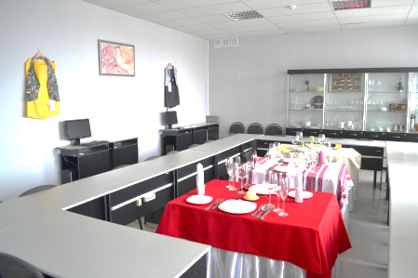
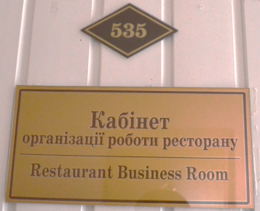
535 аудиторія «Кабінет організації роботи ресторану» – призначена для проведення практичних занять з навчальних дисциплін: «Ресторани в готельній індустрії», «Ресторанний кейтеринг», «Основи ресторанного обслуговування», «Основи культури гостинності і споживання їжі». Аудиторія оснащена сучасним столовим посудом, приборами та білизною. В ній здобувачі вищої освіти спеціальності 241 Готельно-ресторанна справа набувають навичок сервування столів до різних видів заходів, подавання страв та напоїв, а також відпрацьовують алгоритм обслуговування гостей офіціантами, відпрацьовують правила роботи адміністратора зали.

Slide 8
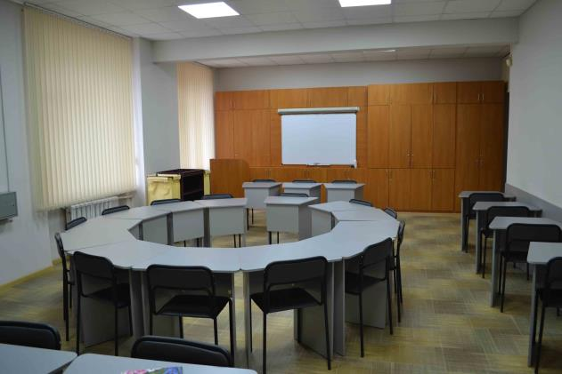
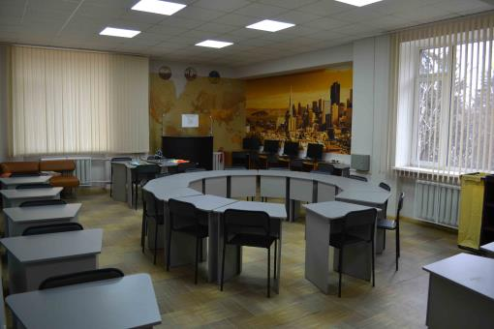
232 аудиторія «Кабінет організації роботи готелів» – призначена для проведення практичних занять з навчальних дисциплін: «Організація роботи готелів», «Організація роботи номерного фонду», «Основи готельної індустрії», «Фронт-офіс». Аудиторія оснащена PMS-системою «SERVIO HMS», яка дозволяє здійснити ефективну автоматизацію підприємств готельного бізнесу, а також перетворити структуру всіх підрозділів готелю в єдину інформаційну мережу. Аудиторія умовно поділена на робочі зони: перша – проводяться кейси, ситуаційні завдання, друга – робота з програмою «SERVIO HMS». В аудиторії наявне матеріально-технічне оснащення для номерного фонду готелю.

Slide 9
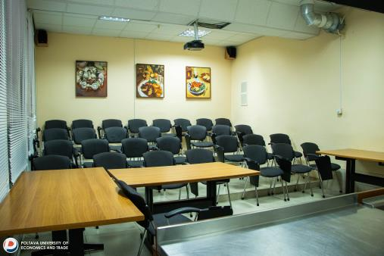
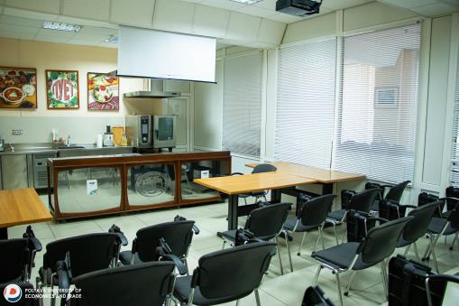
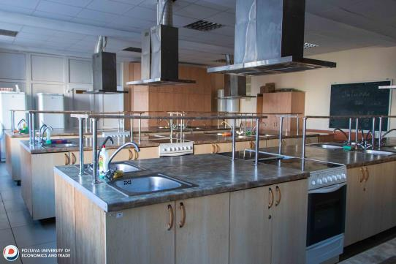
107, 107а, 109 аудиторії «Лабораторії інноваційних ресторанних технологій» – призначені для проведення майстер-класів та приготування демонстраційних страв. Вони обладнані плитою, виробничими столами, пароконвентоматом «Rational», тістомісильною машиною та кухонним комбайном «Kenwood». В аудиторіях встановлено 30 стільців для учасників майстер-класів, а також передбачено трансляцію з цих аудиторій майстер-класів як в аудиторіях університету, так і у соціальних мережах (теплайн).

Slide 10
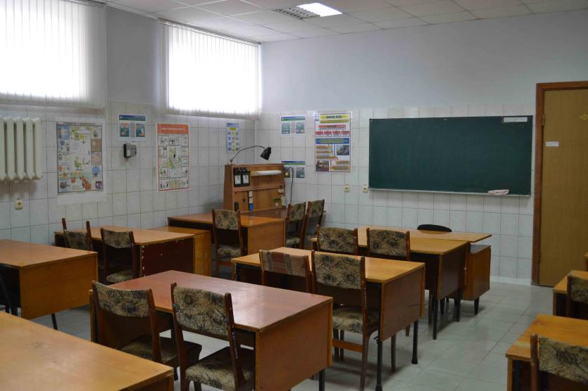
Лабораторія №34 спеціалізована аудиторія – призначена для проведення практичних занять з навчальної дисципліни «Безпека життєдіяльності та охорона праці в готельній та ресторанній індустрії».

Slide 11
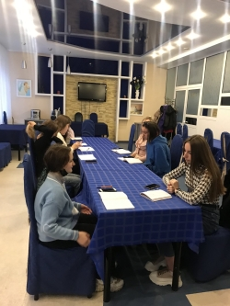
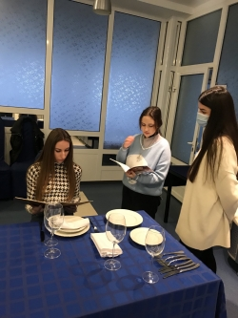
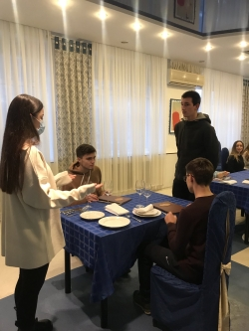
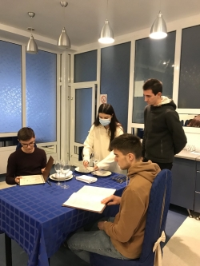
Велика банкетна зала НВК ПУЕТ- лабораторія організації ресторанного обслуговування
Лабораторія «Навчально-виробничий комбінат» – призначена для практичної підготовки студентів, а саме: для проведення навчальної практики та практичних занять з навчальних дисциплін: «Основи барної справи», «Основи ресторанного обслуговування», «Основи культури гостинності і споживання їжі». Лабораторія створена на базі раніше діючого підприємства харчування, тому включає до свого складу повний набір приміщень торговельного та виробничого призначення: їдальню з баром, навчальний ресторан, банкетну залу (лабораторія ресторанного обслуговування); овочевий, холодний, м‘ясний, гарячий цехи; мийні кухонного та столового посуду. Приміщення лабораторії дозволяють проводити різноманітні заходи та майстер-класи із залученням фахівців галузі – виставки гостинності, бармен-шоу, баріста-шоу, ворк -шопи та інші.

Slide 12
Для якісного надання освітніх послуг викладачами кафедри окрім занять в аудиторіях, використовуються різні форми роботи впродовж року, а саме: організація й проведення практичних занять на підприємстві, та спільне використання виробничої, експериментальної бази під час навчання студентів.

